Slide 2
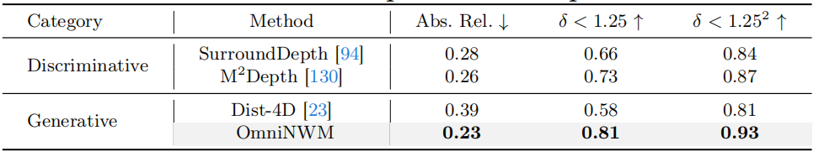
当前指标：16 个 nuplan val帧，各启动64未来帧推理，512x512
语义IoU
FID/FVD
Cam TransErr RotErr

